Slide 1


Cardiopatia ischemica cronica: dal sintomo al trattamento
Brescia, 29 ottobre 2014
Terapia medica della cardiopatia ischemica cronica: quali novità?
Prof . Riccardo Raddino
Dipartimento di Specialità medico-chirurgiche, scienze radiologiche e sanità pubblica
Università degli Studi di Brescia
Cattedra e U.O. Cardiologia
Spedali Civili di Brescia

Slide 2
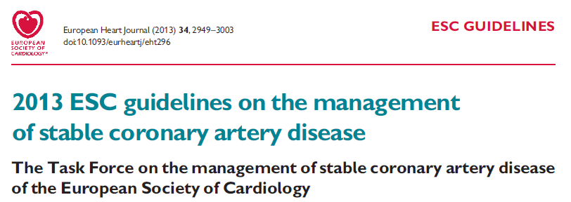
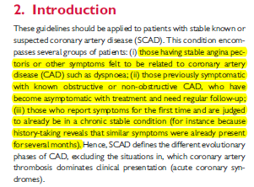
Pazienti con angina stabile o sintomi correlati a coronaropatia
Pazienti con coronaropatia nota divenuti asintomatici con la terapia e che necessitano di regolare follow up
Pazienti che presentano sintomi per la prima volta ma
considerati già in fase cronica stabile
Notes:
Definizione di coronaropatia “stabile” secondo le linee guida dell’ESC pubblicate recentemente

Slide 3
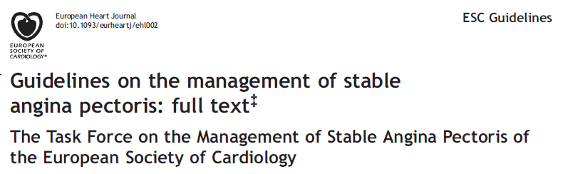
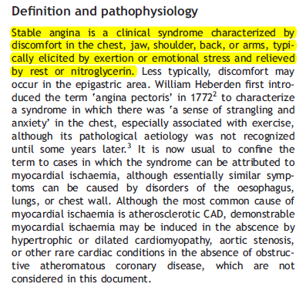
Angina stabile

Slide 4
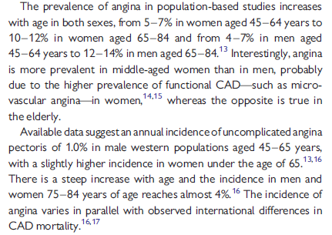
L’angina stabile è la manifestazione clinica più frequente di malattia coronarica
Interessa più del 5 % della popolazione al di sopra dei 40
anni nei paesi industrializzati
Problematica rilevante dal punto di vista
medico ed economico

Slide 5
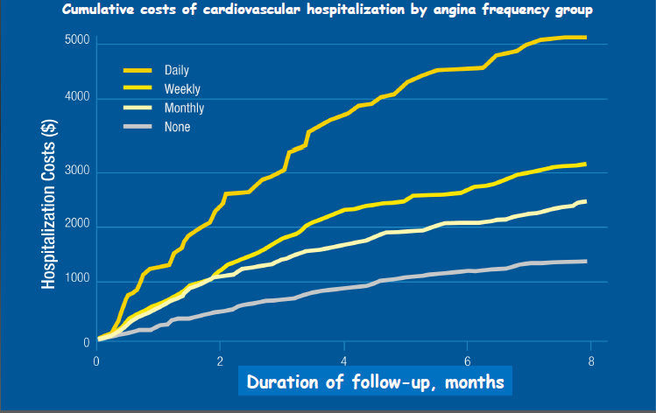
Il costo dell’angina pectoris stabile è proporzionale alla frequenza degli attacchi
Analysis from MERLIN-TIMI 36; 5460 stable outpatients after ACS; median follow up: 12 months
Arnold SV, et al. Circ Cardiovasc Qual Outcomes. 2009;2:344-353.

Slide 6
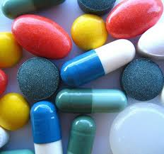
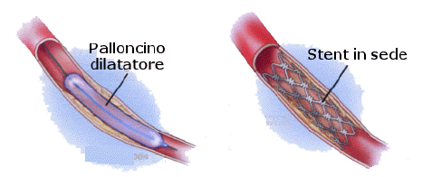

Il trattamento della CAD stabile ha due obiettivi:
1) Miglioramento della qualità di vita del paziente tramite il controllo dei sintomi
2) Miglioramento della prognosi
Per ottenere questi risultati 2 strategie :
TERAPIA MEDICA o RIVASCOLARIZZAZIONE (percutanea o chirurgica)

Slide 7
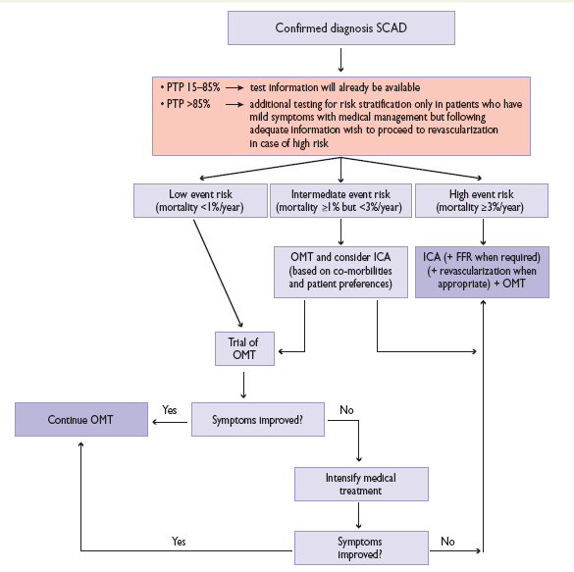
Management del paziente con angina stabile
ESC Guidelines on the management of stable angina pectoris, 2013

Slide 8
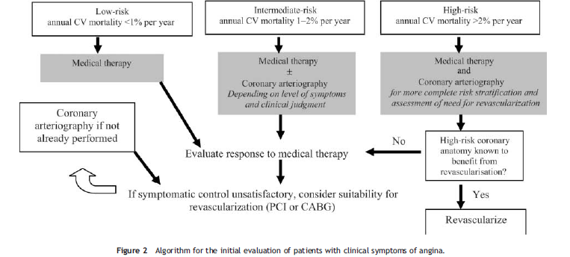
Management del paziente con angina stabile
ESC Guidelines on the management of stable angina pectoris, 2006

Slide 9
Sir Thomas Lauder Brunton (1844 – 1916) fu il primo a utilizzare i nitrati nel trattamento del dolore anginoso (1874)
Nitrati (1880)
Sir James W. Black sviluppò con successo il Propranololo alla fine degli anni ‘50
Beta bloccanti (1965)
Nel 1956 Leonard Skegg studia l’enzima convertitore dell’angiotensina e il farmacologo Sergio Ferreira scoprì che il veleno del serpente Bothrox jararaca ne provocava l’inibizione in vitro
ACE inibitori (1974)
Calcio Antagonisti (1975)
Tra la metà degli anni 60’ e la metà degli anni ‘70 Fleckenstein studia i Bloccanti dei canali del Calcio
Statine (1976)
Nella seconda metà degli anni 70’ Akira Endo scopre la capacità di alcuni funghi di inibire la HMG CoA reduttasi: la Mevastatina è la prima statina. Nel 1978 la sperimentazione passa dall’animale all’uomo e nel 1987 la FDA approva l’uso clinico delle statine

Slide 10
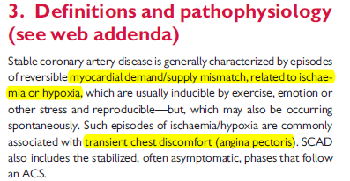

Fisiopatologia dell’ischemia miocardica
Post-carico
Vasospasmo
Calcioantagonisti
(NTG, Calcioantagonisti)
O₂ Offerta
O₂ Domanda
FC
Trombo
Betabloccanti
Contrattilità
(ASA)
Aterosclerosi
Betabloccanti
(Statine)
Precarico vascolare
Ischemia
NTG
Flusso
Coronarico diastolico
LVEDP
LV ipertrofia
LV Precarico
Notes:
I farmaci antianginosi classici agiscono sul miocardiocita in maniera indiretta, riducendo il consumo miocardico di ossigeno ed aumentando il flusso coronarico, ma questo approccio tradizionale è spesso insufficiente

Slide 11
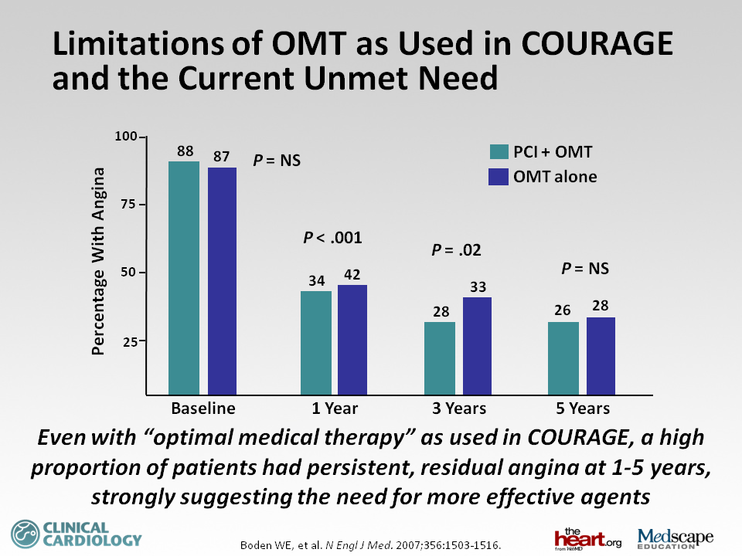
Rivascolarizzazione incompleta
Restenosi intrastent/occlusione BPAC
Malattia microvascolare
Progressione della malattia aterosclerotica
Terapia inadeguata o impossibilità a titolare i farmaci tradizionali per effetti collaterali
Notes:
Come dimostrato dallo studio COURAGE un’elevata percentuale di pazienti resta sintomatica sia dopo terapia medica ottimizzata da sola che in associazione alla PCI. Questo può dipendere da diversi motivi.

Slide 12
Evoluzione della terapia antianginosa
Ranolazina
Ivabradina
PTCA
Ca-antagonisti
By pass
B-bloccanti
Nitrati
1880 1965 1969 1975 1977 2008
Notes:
Da qui l’esigenza di ricercare nuove opzioni terapeutiche per il trattamento dell’angina. Negli ultimi anni si sono aggiunti alla terapia antianginosa classica precedentemente descritta due nuovi farmaci: ivabradina e ranolazina

Slide 13
Farmaci antianginosi
Farmaco | FC | PA | Meccanismo antianginoso
Beta bloccanti | Riduzione | Riduzione | Riduzione domanda ossigeno
Trimetazidina | Non effetto | Non effetto | Riduzione ossidazione acidi grassi; stimolazione utilizzo glucosio
Ca antagonisti Diidropirididinici Verapamil/Diltiazem | Aumento Riduzione | Riduzione Riduzione | Vasodilatazione Riduzione della domanda di ossigeno
Nitroderivati | Aumento | Riduzione | Vasodilatazione
Ivabradina | Riduzione della FC | Non effetto su PA | Riduzione domanda di ossigeno
Ranolazina | Non effetto su FC | Non effetto su PA | Miglioramento rilasciamento diastolico, aumento flusso microvascolare

Slide 14
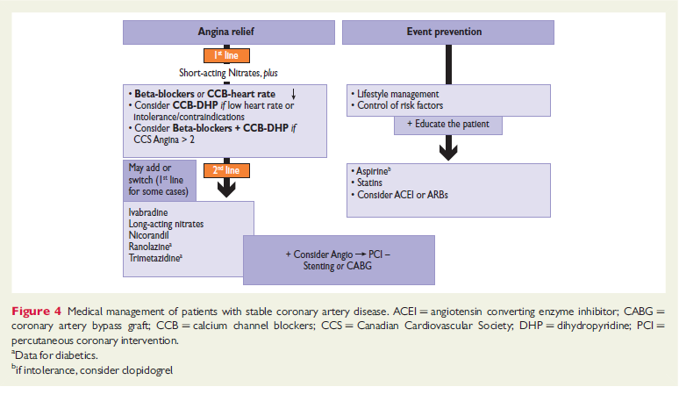
2013 ESC Guidelines on the management of stable CAD
Notes:
Ad oggi inseriti nelle linee guida dell’ESC come terapia di seconda linea per il sollievo della sintomatologia anginosa

Slide 15
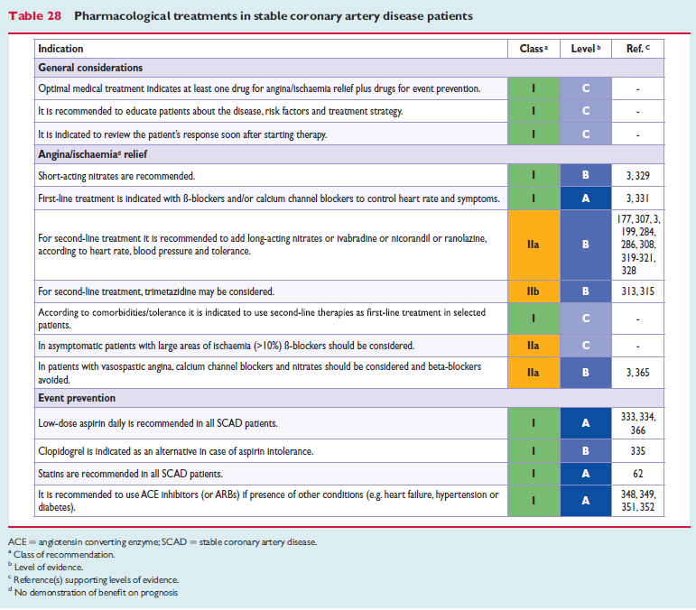
2013 ESC Guidelines on the management of stable CAD
Notes:
Classe di raccomandazione IIa, livello di evidenza B

Slide 16
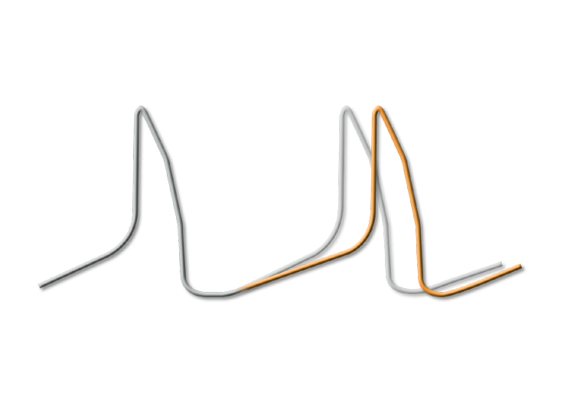
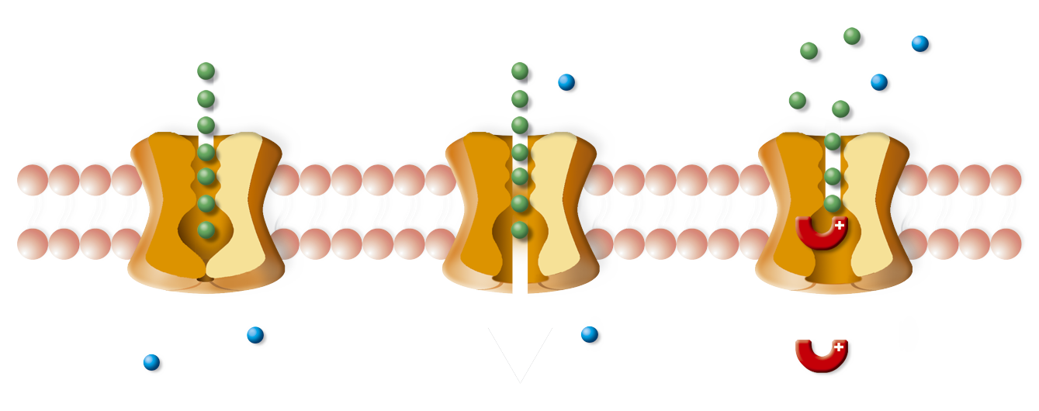
Ivabradina
Modulazione del canale If → rallentamento del flusso ionico in entrata e prolungamento del tempo di risalita del potenziale d’azione con una conseguente riduzione della frequenza cardiaca
Il blocco dei canali If da parte dell’ivabradina è funzione del loro grado di apertura. Tanto maggiore è l’apertura dei canali If tanto maggiore risulta la frequenza cardiaca e tanto maggiore il grado di blocco del canale da parte del farmaco
Canali If
Ivabradina
ΔRR
0 mV
Depolarizzazione diastolica
Notes:
Può essere considerata come un farmaco antianginoso classico perché riduce il consumo miocardico di ossigeno agendo sulla frequenza cardiaca

Slide 17
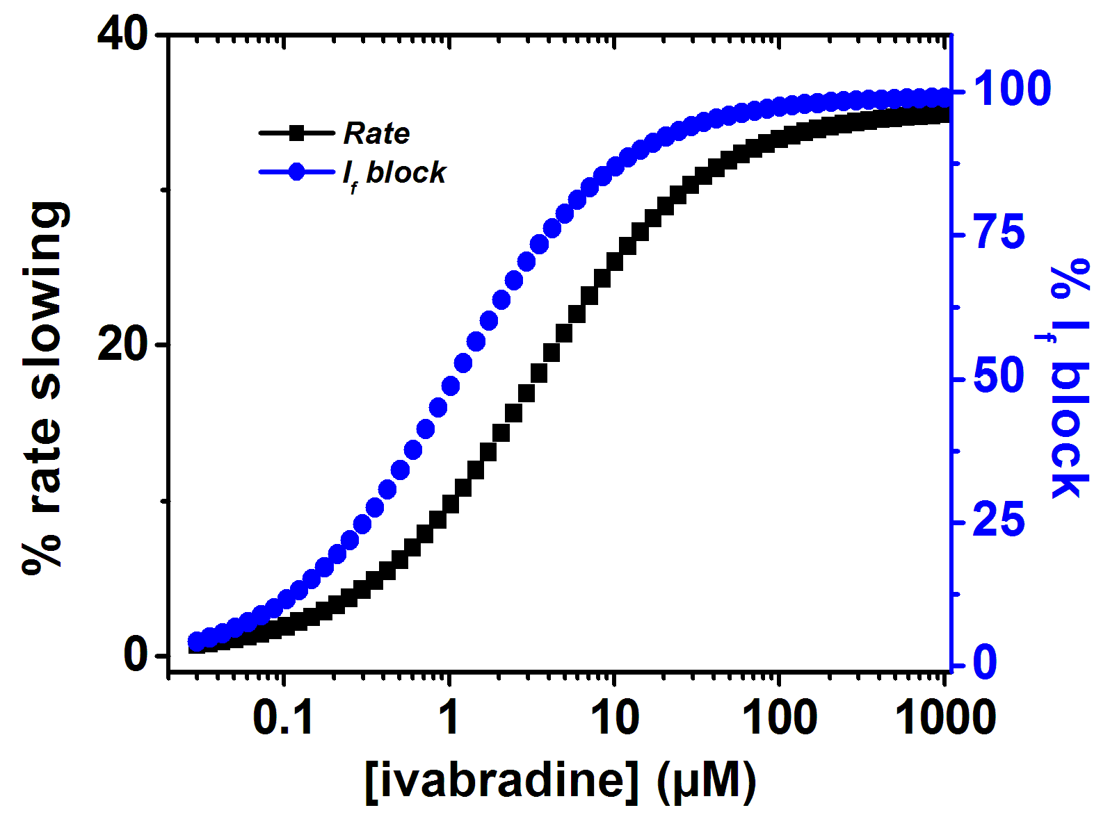
IVABRADINA: meccanismo d’azione
Inibizione dei canali If : relazione con l’attività pacemaker
Ivabradina è un inibitore selettivo e specifico dei canali If
Non agisce sugli altri canali (L & T-canali del Ca, canali del K)
Il completo blocco dei canali porta ad una riduzione della FC di ~30%
Effetto plateau sulla FC
Mangoni ME et al, ESC 2006
Notes:
17

Slide 18
IVABRADINA: profilo di tollerabilità
β-bloccanti
Verapamil
Diltiazem
Ivabradina®
Frequenza cardiaca





Contrattilità cardiaca


Ø
Conduzione cardiaca


Ø
Eccitabilità cardiaca

Ø
Ø
Pressione arteriosa


Ø

Slide 19
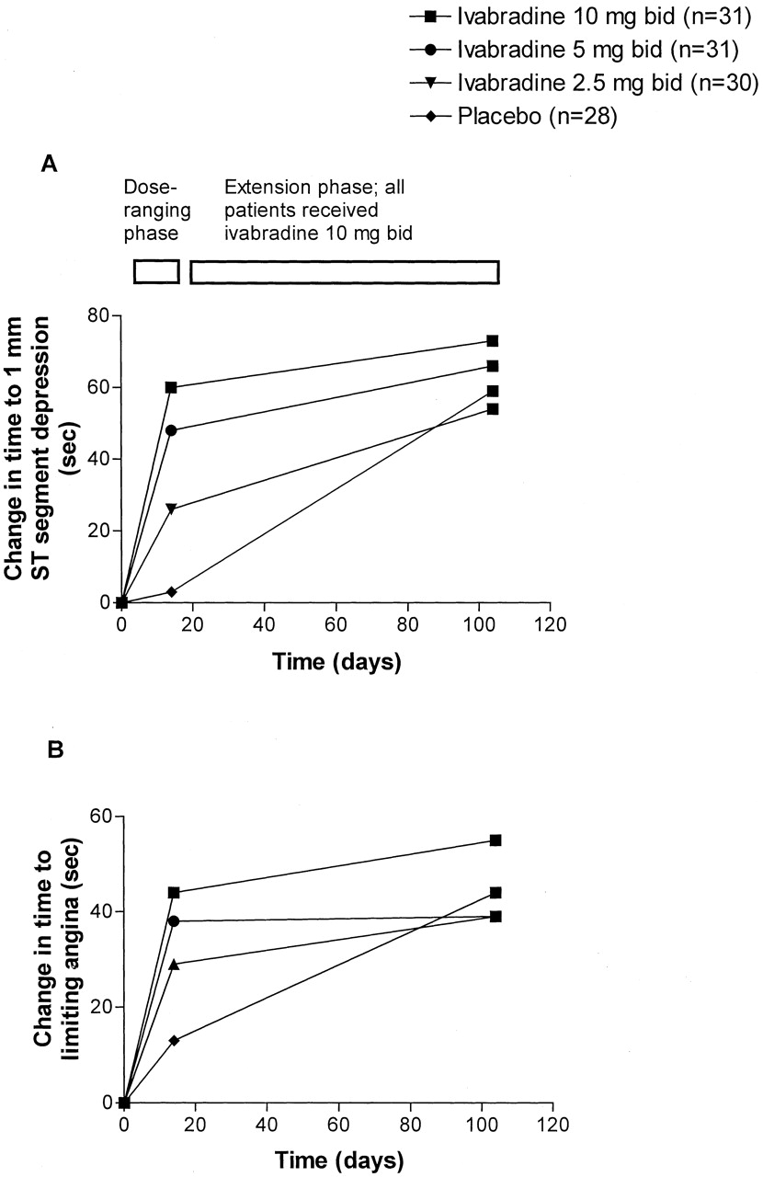
INCREMENTO DEL TEMPO ALLA COMPARSA
DI UN SOTTOLIVELLAMENTO DI 1 MM DEL TRATTO ST (A) E DEL TEMPO ALLA COMPARSA DI ANGINA (B) DURANTE TEST ERGOMETRICO, IN PAZIENTI TRATTATI CON IVABRADINA RISPETTO A PLACEBO
Borer J S et al. Circulation 2003;107:817-823
Notes:
Aumenta la tolleranza all’esercizio e prolunga il tempo di comparsa di angina da sforzo

Slide 20
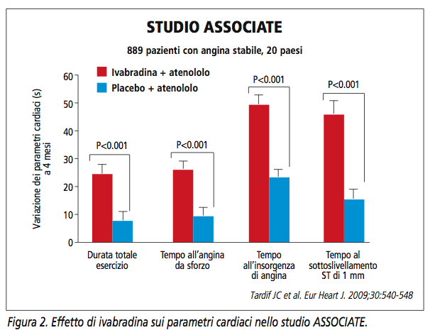
Efficacia anti-ischemica di Ivabradina associata a betabloccante

Slide 21

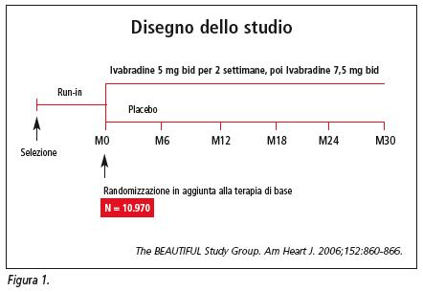
Studio
Popolazione:
CAD e LVD
≥ 55 anni o diabetici > 18 anni
CAD documentata
razione d’eiezione < 40%
FC ≥ 60 bpm
Metodi:
Eventi 11%, n=950, RRR: 19%
Potere statistico: 90%; alpha bilat. 5%
Media di follow-up: 2.25 anni
Endpoint primario combinato
Morte cardiovascolare
Ricovero ospedaliero per infarto acuto
Ricovero ospedaliero per insorgenza o peggioramento di insufficienza cardiaca

Slide 22

On primary composite end point
Fox et al. Eur Heart J. 2009 FASTTRACK
All angina patients
HR >70 bpm
1507 pz
30
30
HR (95% CI),
0.69 (0.47–1.01), P=0.06
HR (95% CI), 0.76 (0.58–1.00), P=0.05
25
25
20
20
Placebo
Placebo
Event rate (%)
24%
31%
15
15
Event rate (%)
10
Ivabradine
10
Ivabradine
5
5
0
0
0
0.5
1
1.5
2
0
0.5
1
1.5
2
Years
Years
Composite of cardiovascular mortality or hospitalization for fatal and nonfatal myocardial infarction or heart failure

Slide 23
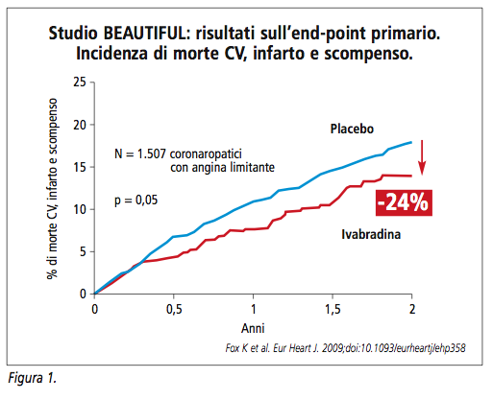
Risultati

Slide 24
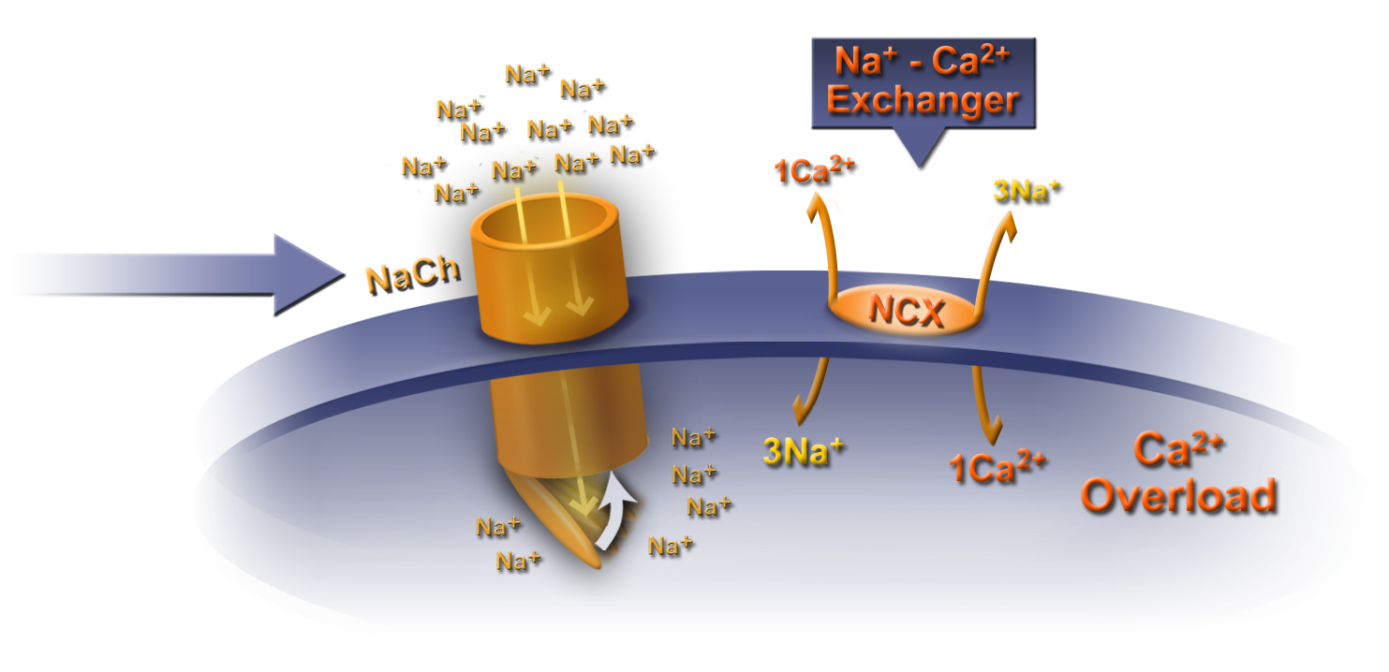
Ranolazina: meccanismo d’azione
Nell’ISCHEMIA MIOCARDICA si verifica un’attivazione prolungata della corrente tardiva del sodio
Disfunzione elettrica e aritmie
Disfunzione meccanica
Disfunzione metabolica
Notes:
L’ischemia miocardica determina un’alterazione del processo di inattivazione dei canali del sodio voltaggio-dipendenti presenti sulla membrana plasmatica del miocardiocita con conseguente aumento della corrente tardiva del sodio ed incremento della concentrazione intracellulare di sodio. Il sodio in eccesso viene eliminato dallo scambiatore Ca/Na causando un sovraccarico di calcio
Prolungamento del potenziale d’azione (aumento del QT, post-depolarizzazioni precoci e tardive, instabilità elettrica)
-Disfunzione contrattile per alterazione del rilasciamento diastolico
-Ridotta formazione di ATP ed aumento del consumo di ATP per anomalo aumento del lavoro contrattile del cuore ed aumento del consumo di ossigeno miocardico

Slide 25
La Ranolazina
inibisce l’ingresso
tardivo di Na⁺
nel miocardiocita in modo frequenza, voltaggio e concentrazione-dipendente
Ischemia
Late I_{Na}
Na⁺ Overload
Ca⁺⁺ Overload
Alterato rilasciamento diastolico
(aumento della tensione diastolica)
Compressione extravascolare
Stone PH. Cardiology Clinics. 26, 4: 603-614 (2008)
Notes:
La ranolazina è un inibitore selettivo della corrente tardiva del sodio

Slide 26
RANOLAZINA e cardiopatia ischemica
Studio MARISA
Studio CARISA
Studio ERICA
Studio Merlin – TIMI 36
Studio MERLIN
Studio ROLE

Slide 27

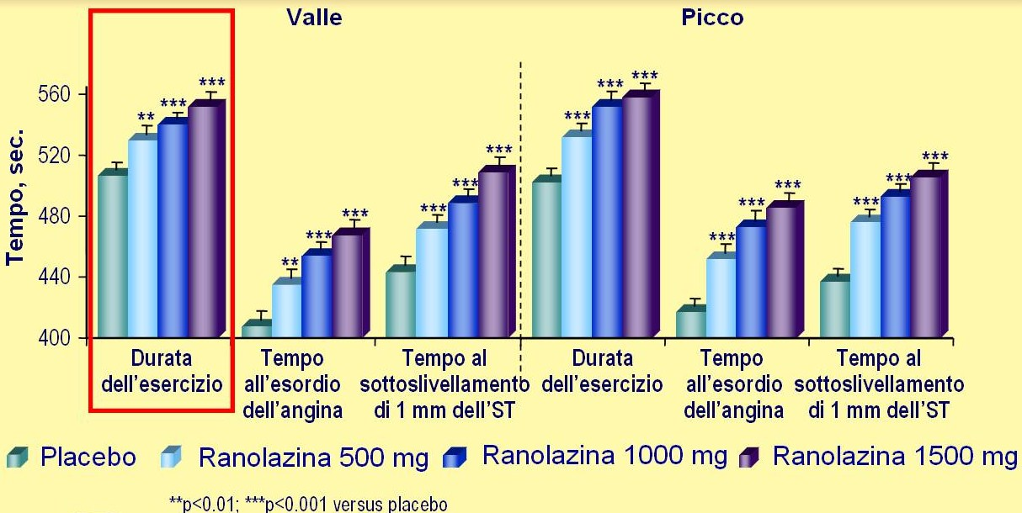
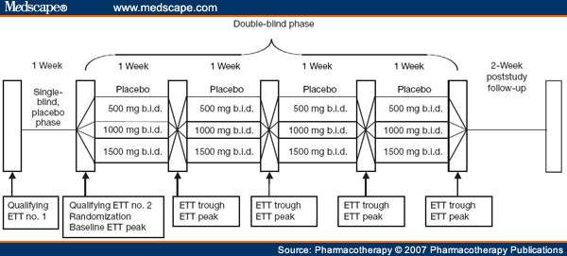
MARISA: Monotherapy Assessment of Ranolazine In Stable Angina
Disegno: doppio cieco, randomizzato, placebo-controllato, crossover a 4 fasi
Popolazione: 191 pazienti con storia di almeno 3 mesi di angina da sforzo responsiva alla terapia anti-anginosa tradizionale, dopo sospensione di terapia
Obiettivo: relazione dose-risposta e durata esercizio fisico
End point primario: durata dell’esercizio
Trattamento: 1 settimana per ciascun dosaggio
1) Tutti i dosaggi di Ranolazina considerati hanno migliorato la durata dell’esercizio, i sintomi e i segni di ischemia
2) L’effetto antianginoso è risultato indipendente da parametri emodinamici quali pressione arteriosa e FC
3) Buon profilo di sicurezza e tollerabilità
Chaitman, JACC 2004; 43: 1375 – 82
Notes:
Lo studio MARISA è stato il primo studio che ha valutato l’efficacia di Ranolazina in pazienti con angina cronica stabile. L’obiettivo è stato quello di valutare l’efficacia di 3 dosaggi di Ranolazina (500-1000-1500 mg/bd) sulla performance al test da sfrozo e la durata dell’esercizio. Il trattamento con Ranolazina è risultato significativamente superiore a placebo sia nell’aumentare la durata dell’esercizio che il tempo di esordio di angina e di sottoslivellamento ST di 1 mm durante sforzo con buona correlazione dose-risposta.

Slide 28
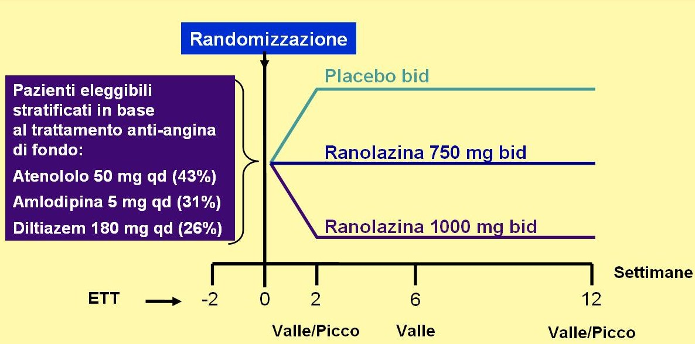
CARISA: Combination Assessment of Ranolazine In Stable Angina
Disegno: randomizzato, doppio cieco, placebo-controllato, per gruppi paralleli
Popolazione: 823 pazienti con angina da sforzo da almeno 3 mesi già in trattamento con atenololo, diltiazem o amlodipina
Obiettivo: efficacia di Ranolazina in presenza di terapia antischemica ottimizzata
End point primario: durata dell’esercizio alla concentrazione a valle di Ranolazina
Chaitman JACC 2004; 291: 303 – 316
Notes:
Lo studio CARISA aveva invece come obiettivo quello di confrontare Ranolazina e placebo in pazienti con angina cronica stabile già in terapia antianginosa standard

Slide 29
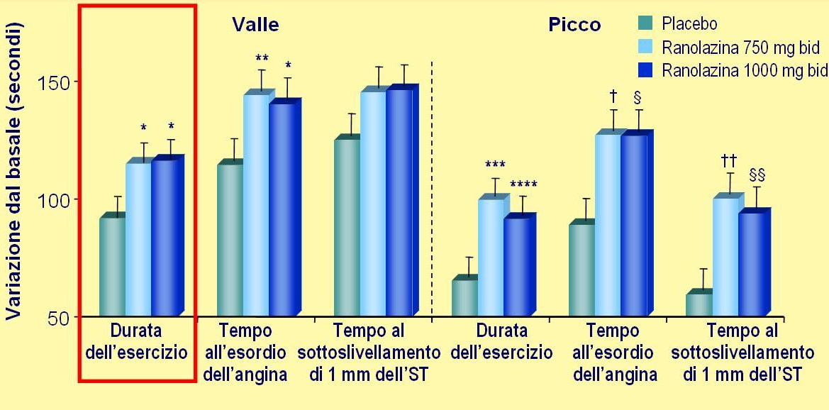
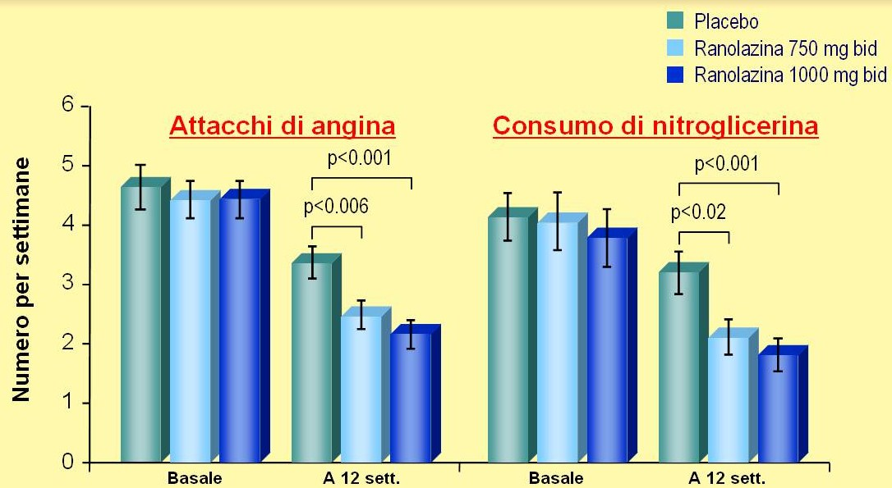
CARISA: Combination Assessment of Ranolazine In Stable Angina
Ranolazina aggiunge efficiacia anti-anginosa ed anti-ischemica in pazienti con angina stabile che continuano ad essere sintomatici nonostante una terapia standard ottimizzata
Ranolazina ha ampliato la soglia anginosa in pazienti già trattati con dosi ottimizzate di beta bloccante e Ca antagonista
Gli effetti anti-anginosi ed anti-ischemici non dipendono dalle variazioni di pressione arteriosa o di frequenza cardiaca
Il trattamento con Ranolazina in aggiunta alla terapia con beta-bloccanti o calcio-antagonisti è risultato ben tollerato
Chaitman JACC 2004; 291: 303 – 316
Notes:
Ranolazina ha aumentato significativamente la durata dell’esercizio, il tempo di esordio di angina e di sottoslivellamento ST di 1 mm alla concentrazione di valle di farmaco (endpoint primario). Anche la durata di esercizio al picco è aumentata significativamente, e si è osservata una riduzione sia del numero di episodi anginosi che del consumo di nitroglicerina rispetto al placebo.

Slide 30
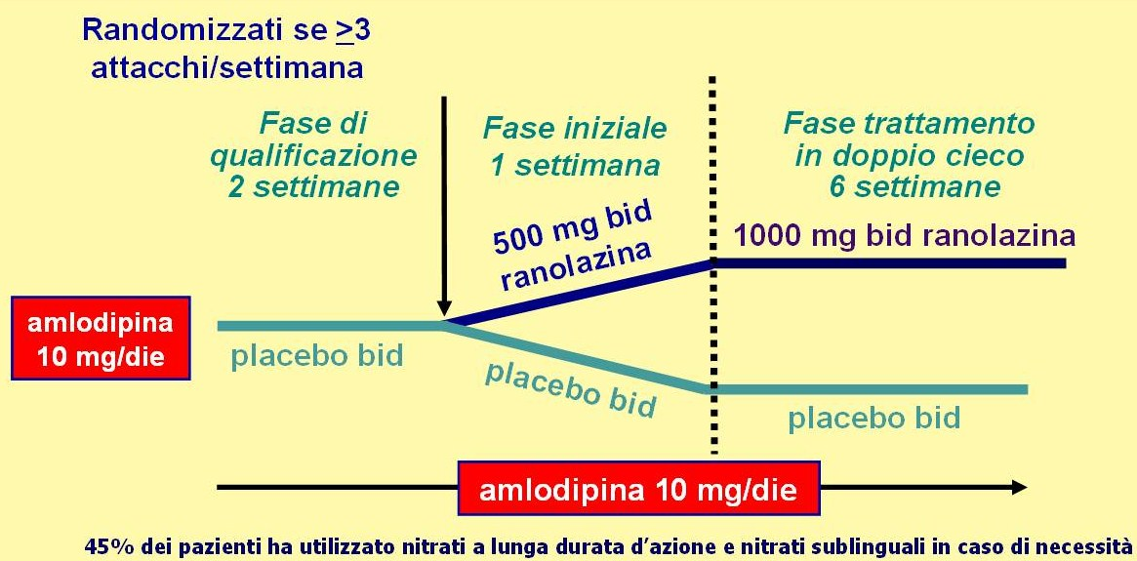
ERICA: Efficacy of Ranolazine In Chronic Angine
Disegno: randomizzato, doppio cieco, placebo controllato, per gruppi paralleli
Popolazione: 565 pazienti con angina cronica e almeno 3 attacchi/sett malgrado terapia
Obiettivo: efficacia di Ranolazina in aggiunta a Amlodipina 10 mg
End point primario: frequenza settimanale degli attacchi anginosi vs placebo
Follow – up: 6 settimane
Stone P et al JACC 2006; 48(3): 566 – 575
Notes:
Lo studio ERICA ha valutato l’efficacia anti-anginosa di

Slide 31
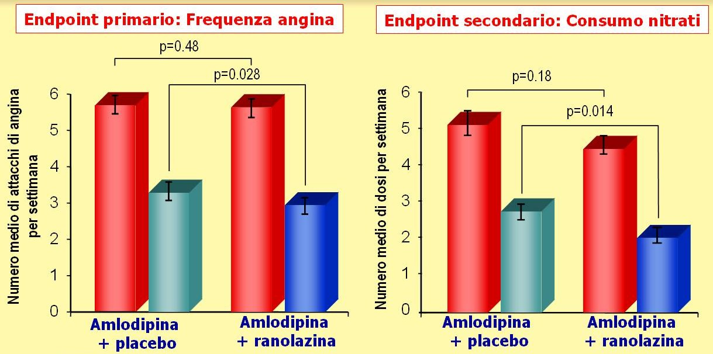
ERICA: Efficacy of Ranolazine In Chronic Angine
Ranolazina ha significativamente ridotto il numero di attacchi anginosi in associazione con Amlodipina
Ranolazina ha significativamente ridotto il consumo di nitrati
La terapia di associazione con Amlodipina al massimo dosaggio è risultata ben tollerata
L’effetto antianginoso è risultato indipendente da parametri emodinamici quali pressione arteriosa e FC

Slide 32
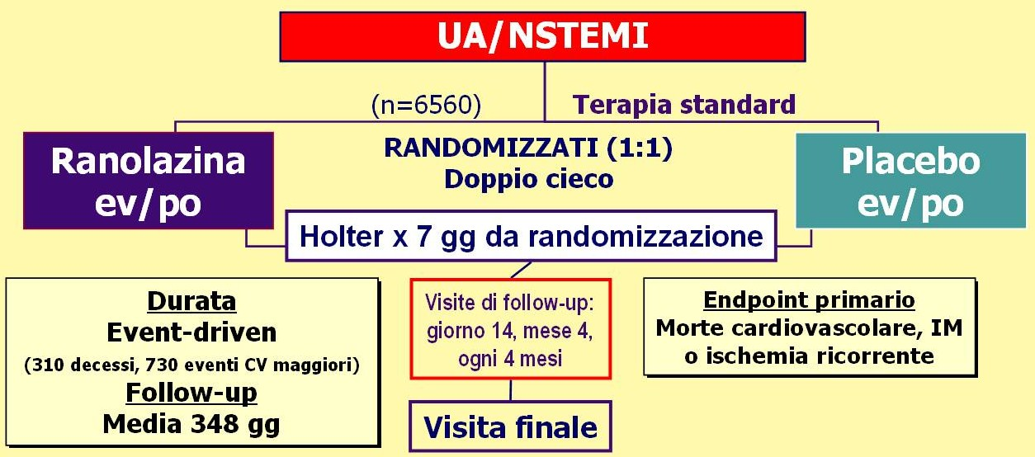
MERLIN TIMI 36: Metabolic Efficiency with Ranolazine for Less Ischemia in Non ST elevation acute coronary syndromes
Lo studio MERLIN TIMI 36 ha valutato per la prima volta l’efficacia e la sicurezza del trattamento con Ranolazina in pazienti affetti da sindrome coronarica acuta senza sopraslivellamento del tratto ST (UA/NSTEMI)
Morrow JAMA 2007; 297: 1775 – 1783
Notes:
Studio randomizzato in doppio cieco su 6560 pazienti con UA/NSTEMI randomizzati entro 48 ore dall’insorgenza dei sintomi a ricevere ranolazina o placebo in aggiunta alla terapia standard.
L’obiettivo primario di efficacia era un endpoint composito costituito da morte cardiovascolare, infarto del miocardio o ischemia ricorrente.

Slide 33
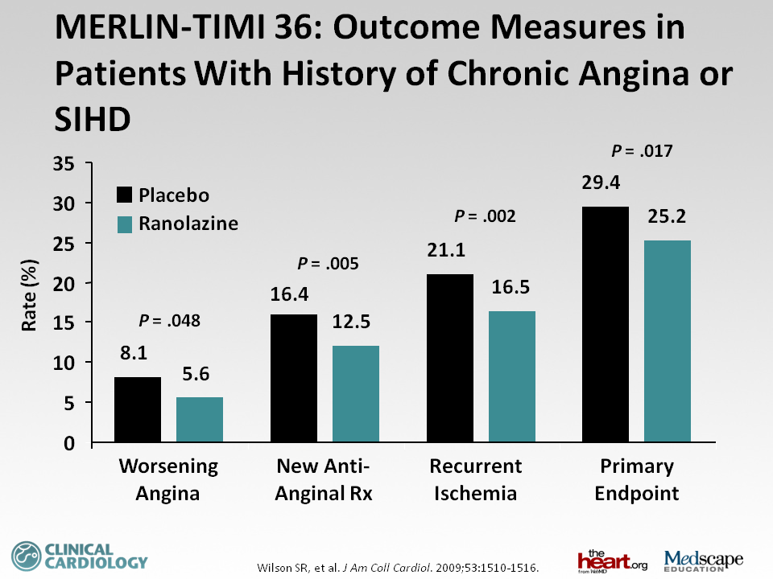
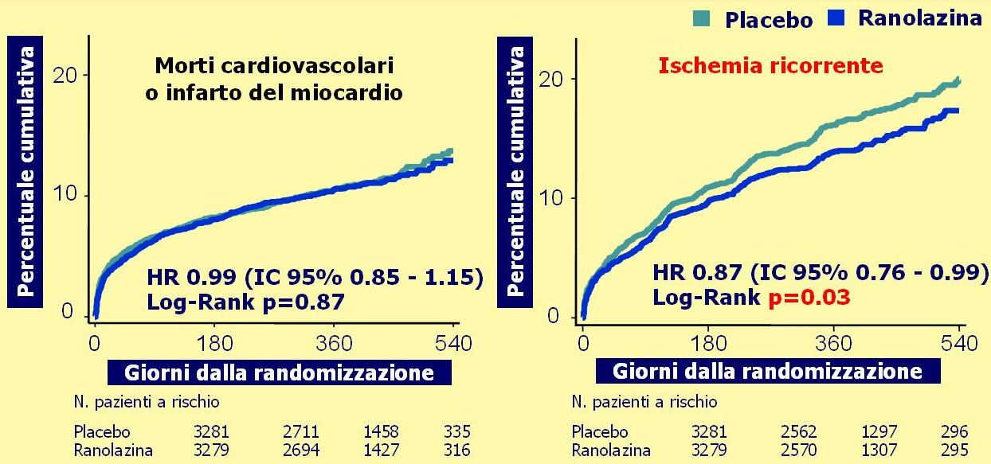
MERLIN TIMI 36: Metabolic Efficiency with Ranolazine for Less Ischemia in Non ST elevation acute coronary syndromes
Non effetto statisticamente significativo su rischio di morte per tutte le cause e morti per cause cardiovascolari rispetto a placebo
Riduzione dell’ischemia ricorrente e minor peggioramento della sintomatologia anginosa con Ranolazina
Morrow JAMA 2007; 297: 1775 – 1783
Notes:
Sebbene il trattamento con ranolazina non abbia ridotto significativamente l’incidenza di eventi cardiovascolari maggiori, lo studio ha comunque documentato un beneficio della ranolazina sulle recidive di ischemia

Slide 34
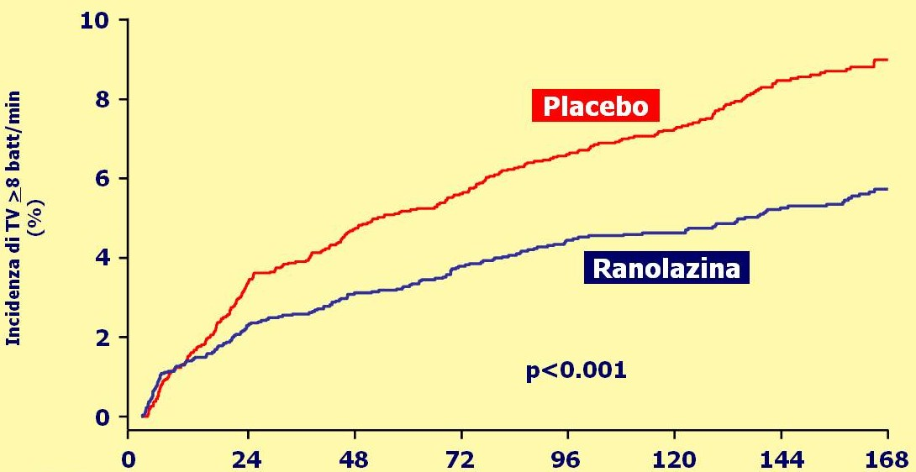
MERLIN TIMI 36: Metabolic Efficiency with Ranolazine for Less Ischemia in Non ST elevation acute coronary syndromes
La terapia con Ranolazina ha significativamente ridotto gli episodi di tachicardia ventricolare all’Holter ECG
Notes:
Nel gruppo con ranolazina è stata rilevata una riduzione significativa dell’incidenza di aritmie al monitoraggio holter nei 7 giorni successivi alla randomizzazione, in particolare una riduzione degli episodi di tachicardia ventricolare, ma anche tachicardia sopraventricolare, fibrillazione atriale di nuova insirgenza, bradicardia e pause di durata > 3 secondi

Slide 35
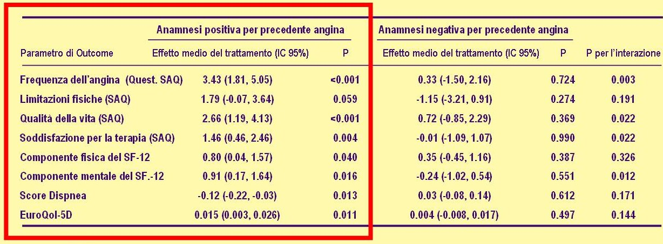
MERLIN TIMI 36: Metabolic Efficiency with Ranolazine for Less Ischemia in Non ST elevation acute coronary syndromes
Effetti del trattamento con Ranolazina vs placebo dopo 12 mesi di terapia sulla qualità di vita (MERLIN TIMI 36 QOL )
Notes:
Nella popolazione dello studio tutte le misure dello stato di salute e della qualità di vita hanno indicato un miglioramento significativo nel gruppo trattato con ranolazina

Slide 36
MERLIN TIMI 36: Metabolic Efficiency with Ranolazine for Less Ischemia in Non ST elevation acute coronary syndromes
Ranolazina ha mancato l’End Point primario di riduzione degli eventi CV maggiori
Ranolazina ha significativamente ridotto gli episodi di ischemia ricorrente e le tachiaritmie post infartuali
Buon profilo di sicurezza e tollerabilità
Successivamente una sottopopolazione di questo studio è stata randomizzata e trattata nello studio MERLIN

Slide 37
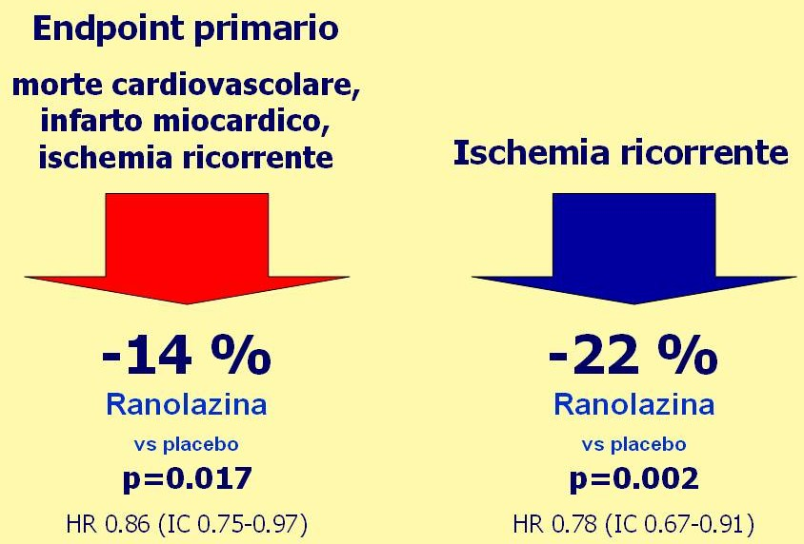
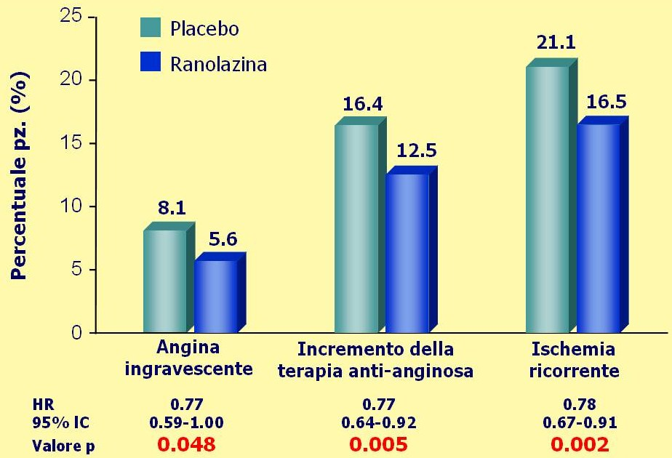
Studio MERLIN:
Disegno: randomizzato, doppio cieco, placebo controllato, gruppi paralleli
Popolazione: 3565 pazienti precedente arruolati nel trial MERLIN TIMI 36 con angina cronica (storia di angina media 5,2 anni)
Obiettivo: efficacia di Ranolazina in aggiunta alla terapia standard
End point primario: composito di morte CV, IMA e ischemia ricorrente
Ranolazina ha significativamente ridotto l’end point primario composito (morte CV, IMA, ischemia ricorrente)
Tale risultato è tuttavia legato soprattutto alla significativa riduzione dell’ischemia ricorrente
Ranolazina ha inoltre ridotto significativamente il peggioramento dell’angina da sforzo e l’incremento della terapia antianginosa
Buona sicurezza e tollerabilità
Wilson SR JACC 2009; 53: 1510 – 1516

Slide 38
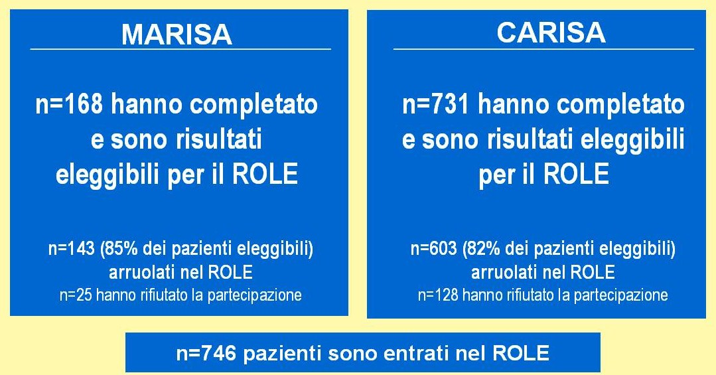
ROLE: Ranolazine Open Label Experience
Programma sviluppato per valutare i dati di SICUREZZA e TOLLERABILITA’ della Ranolazina nella terapia a cronica di pazienti anginosi (follow up 2 anni)
Sono stati arruolati pazienti con grave deterioramento funzionale selezionati dai precedenti studi MARISA e CARISA (Duke Treadmill score medio – 14.4)
Sono stati valutati possibili predittori di intolleranza alla Ranolazina
il 76.2% dei pazienti ha completato il follow up di almeno 2 anni
il 9.7% dei pazienti ha sospeso lo studio per E.C.
gli E.C. più comuni sono stati VERTIGINI e STIPSI
è stato riscontrato un modesto allungamento del QTc (~ 2.4 ms) che tuttavia non è stata causa maggiore di sospensione della terapia
l’unico fattore predittivo significativo di sospensione della terapia è risultato essere l’ETA AVANZATA
Follow up medio di 2.8 anni
Koren JACC 2007; 49: 1027 – 1034

Slide 39
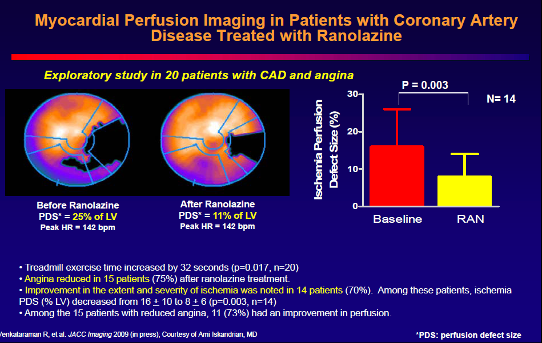
Efficacia di Ranolazina nel migliorare la perfusione miocardica
Notes:
In uno studio condotto da Venkataraman con tecnica MPI (analisi quantitativa automatizzata di immagini seriali di perfusione miocardica) il trattamento con ranolazina ha dimostrato di migliorare la perfusione miocardica e di ridurre l’entità di ischemia durante esercizio in pazienti con coronaropatia

Slide 40
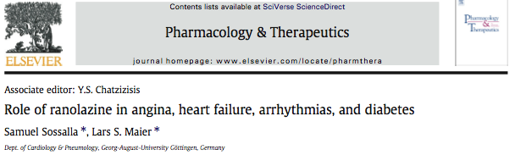
RANOLAZINA: nuove prospettive
Insufficienza cardiaca con preservata FE
Impedisce il sovraccarico di Na e Ca all’interno della cellula miocardica diminuendo la contrattura tonica del cuore e quindi migliorando la funzione diastolica
Aritmie
Ranolazina prolunga la refrattarietà atriale, inibisce le depolarizzazioni e l’attività triggerata.
Diabete
Ranolazina ha significativamente ridotto i livelli di HbA1c nel paziente diabetico con angina cronica.

Slide 41
RANOLAZINA e insufficienza cardiaca
Pochi studi osservazionali e sperimentali ad oggi hanno studiato gli effetti della Ranolazina nello scompenso cardiaco
In modelli animali di scompenso cardiaco l’aggiunta di Ranolazina alla terapia con ACE-inibitori e betabloccanti ha migliorato la frazione d’eiezione
La Ranolazina sembra avere effetti benefici su ipertrofia ventricolare e fibrosi
La Ranolazina sembra in grado di migliorare la funzione diastolica ventricolare

Slide 42
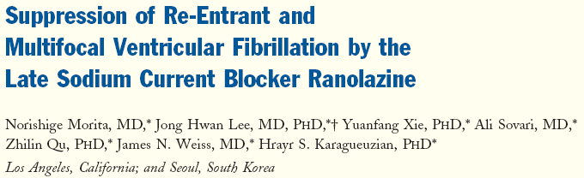
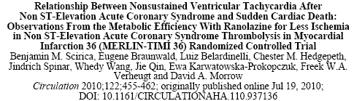
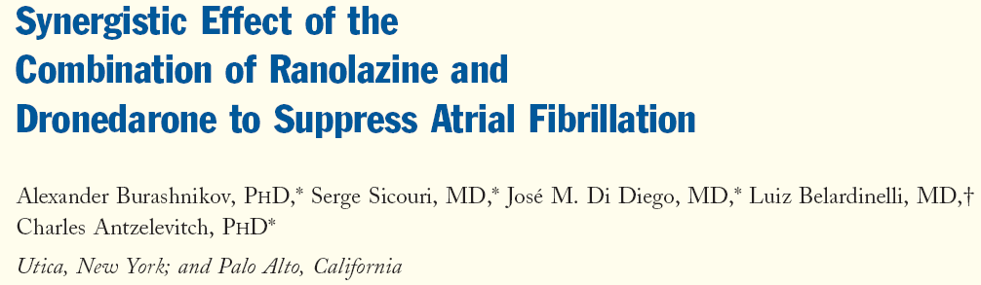
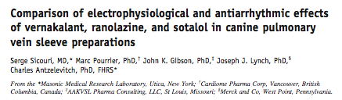
Ranolazina e prevenzione anti-aritmica
Sono attualmente in corso numerosi studi sperimentali per valutare le proprietà antiaritmiche della Ranolazina
studi sul modello animale hanno evidenziato una azione efficace della Ranolazina nella soppressione della Fibrillazione Ventricolare da rientro e multifocale
nel trial MERLIN TIMI 36 è stata riscontrata una ridotta incidenza di Fibrillazione Atriale e TVNS nel gruppo trattato con Ranolazina
l’attività antiaritmica è verosimilmente legata al controllo della corrente tardiva del Na a livello atriale e ventricolare e probabilmente anche di altre correnti (ICaL, IKs)

Slide 43
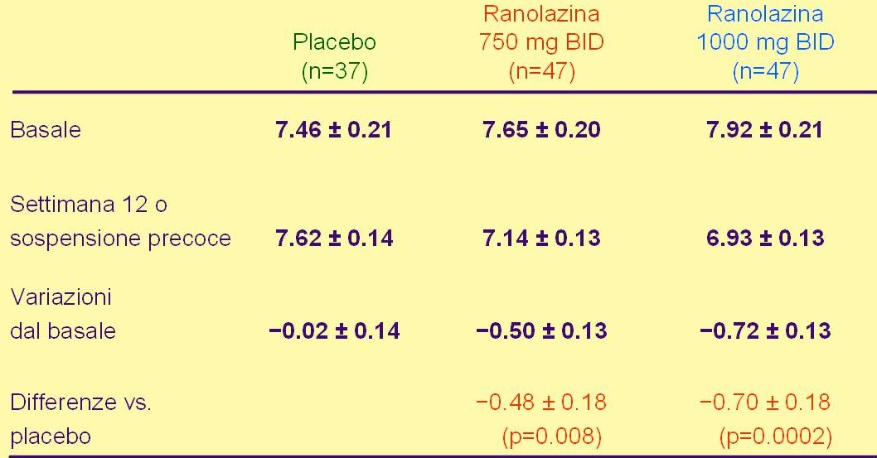
RANOLAZINA e Diabete
È stata effettuata un’analisi post hoc dello studio CARISA per valutare l’efficacia e la sicurezza di Ranolazina nel paziente diabetico
Sono stati valutati gli effetti della Ranolazina sul controllo glicemico dei pazienti diabetici tramite i livelli di HbA1c
Ranolazina ha significativamente ridotto i livelli di HbA1c nel paziente diabetico con angina cronica

Slide 44
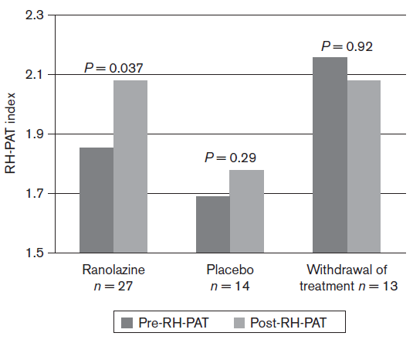
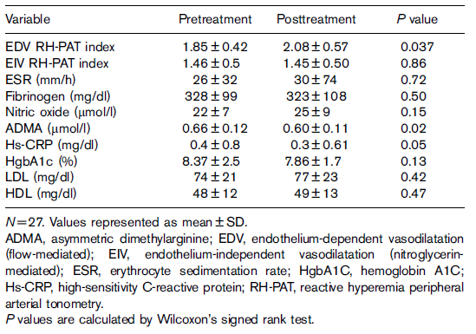
RANOLAZINA e funzione endoteliale?
Deshmukh SH et al, Coronary Artery Disease 2009
Deshmukh SH et al, Coronary Artery Disease 2009

Slide 45
Angina a coronarie indenni
Angina vasospastica → spasmo focale delle arterie coronariche epicardiche prevalentemente nel loro tratto distale per iperreattività delle cellule muscolari lisce della parete vascolare a fattori ad azione vasocostrittrice
Angina microvascolare → diversi meccanismi; ipotizzate anomalie funzionali del microcircolo in condizioni di stress per presenza di disfunzione endoteliale che determina un’incrementata risposta a vasocostrittori e ridotta risposta a vasodilatatori

Slide 46
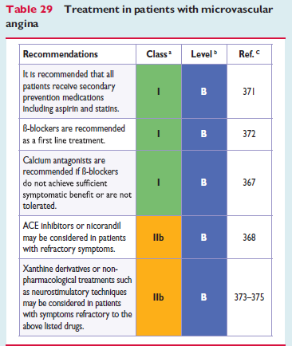

Slide 47
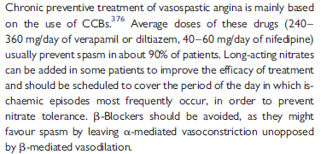
Angina vasospastica

Slide 48
Conclusioni
La sintomatologia anginosa resta una condizione estremamente frequente nonostante l’ottimizzazione delle tecniche di rivascolarizzazione miocardica
I dati in letteratura confermano l’efficacia anti-ischemica ed anti-anginosa dei nuovi farmaci, in particolare di Ranolazina ed Ivabradina in aggiunta o in sostituzione alla terapia antianginosa classica
Non effetti emodinamici su pressione e frequenza cardiaca.
Buona sicurezza e tollerabilità.
Prof Riccardo Raddino
Milano , 24 Novembre 2012

